Slide 1

ROTAS ENTRE CIDADES DO ESTADO DE RONDÔNIA UTILIZANDO O ALGORITMO A*.
Elias de Abreu Domingos da Silva
Fabricio Hayashi Ney
4 de outubro de 2021
06/10/2021

Slide 2
Introdução
Rondônia é uma das 27 unidades federativas do Brasil, e fica localizado na região Norte do país.
O Estado possui 52 cidades, de uma cidade a outra pode haver diversos caminhos.
Dessa forma, aplicamos o algoritmo A* para selecionar um caminho de uma cidade de origem até uma cidade de destino.
06/10/2021

Slide 3
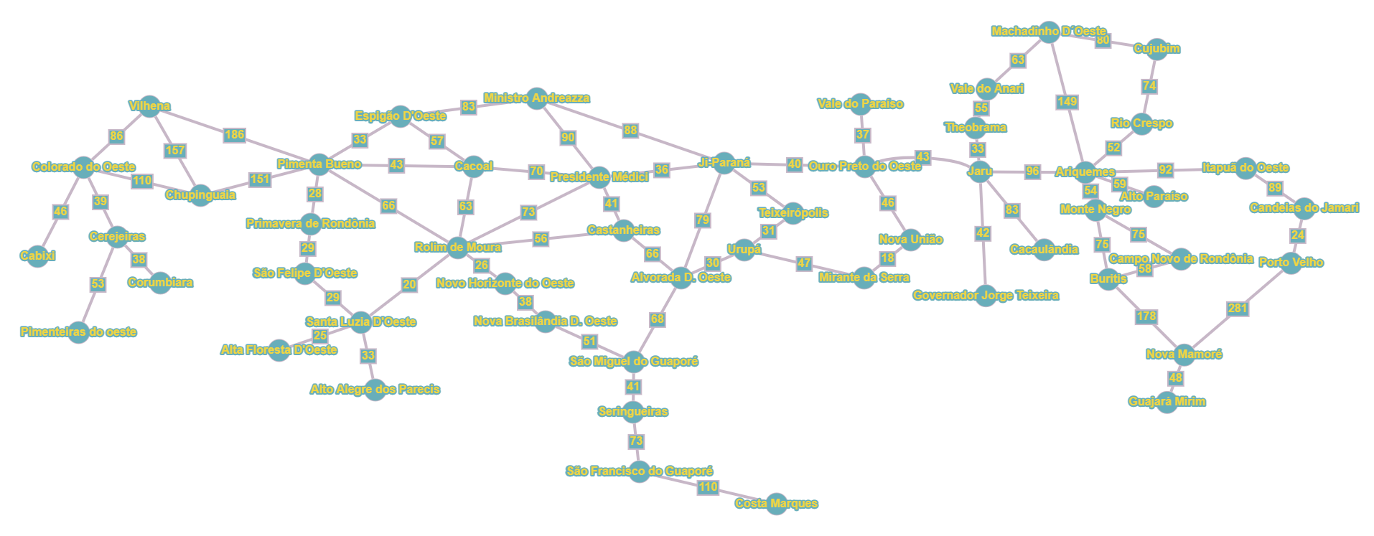
06/10/2021

Slide 4
Heurísticas utilizadas
Para analisar as rotas avaliamos duas heurísticas:
Heurística 1: essa heurística leva em consideração a distância em linha reta entre uma cidade até a cidade objetivo, dessa forma:
g(n) distância em quilômetros para alcançar a cidade;
h(n) distância em linha reta até o objetivo;
Logo, o custo estimado é o valor para alcançar a cidade em KM + distância da cidade alcançada até a cidade objetivo.
06/10/2021

Slide 5
Heurísticas utilizadas
Heurística 2: essa heurística leva em consideração o tempo estimado para percorrer de uma cidade até a cidade objetivo, dessa forma:
g(n) distância em quilômetros para alcançar a cidade;
h(n) tempo estimado para chegar a cidade objetivo;
Logo, o custo estimado é o valor para alcançar a cidade em KM + o tempo estimado para percorrer da cidade até a cidade objetivo (em minutos).
06/10/2021

Slide 6
Heurísticas utilizadas
Heurística 3: essa heurística leva em consideração o tempo estimado utilizado na heurística 2 acrescido pelo fator de risco que a cidade oferece.
Os fatores de riscos são: incidências de roubos/assaltos (20%), falta de recursos voltados a manutenção de veículo (10%) e existências de parques de preservação (10%).
g(n) distância em quilômetros para alcançar a cidade;
h(n) tempo estimado para chegar a cidade objetivo acrescido pelos fatores de riscos que a cidade.
06/10/2021

Slide 7
Experimentos realizados
Todos os nossos experimentos levaram em consideração a cidade de Ji-Paraná como cidade objetivo.
Os estados iniciais (cidades de início) analisados foram: Porto Velho, Vilhena, Costa Marques, Guajará-Mirim e Pimenta Bueno.
06/10/2021

Slide 8
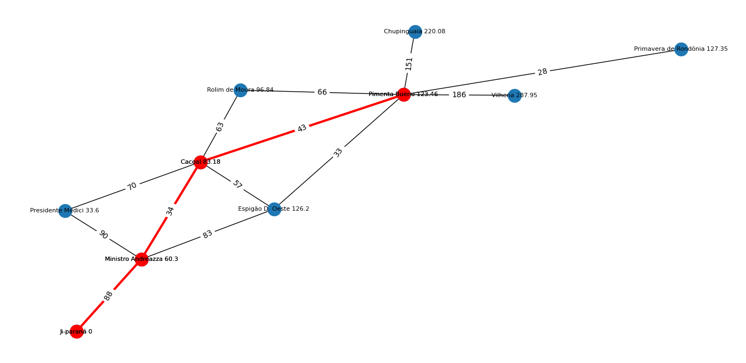
Pimenta Bueno x Ji-paraná: Heurística 1
06/10/2021

Slide 9
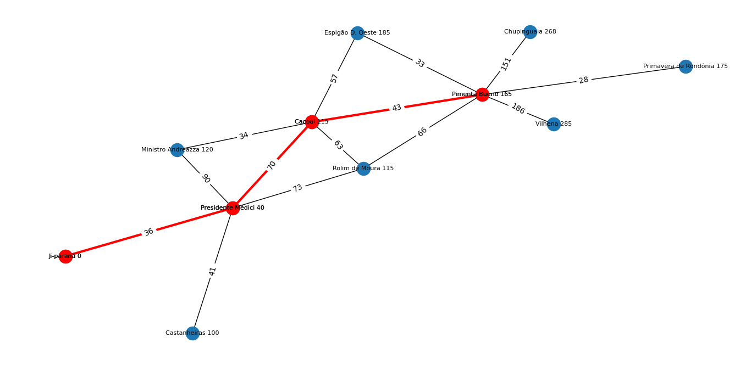
Pimenta Bueno x Ji-paraná: Heurística 2
06/10/2021

Slide 10
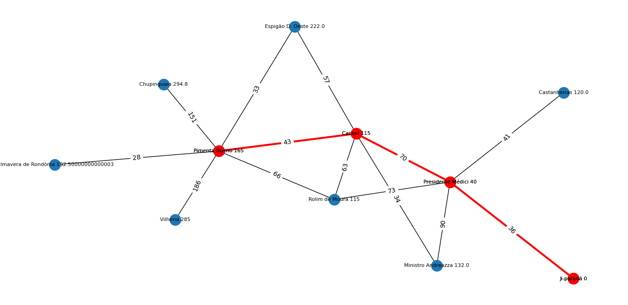
Pimenta Bueno x Ji-paraná: Heurística 3
06/10/2021

Slide 11
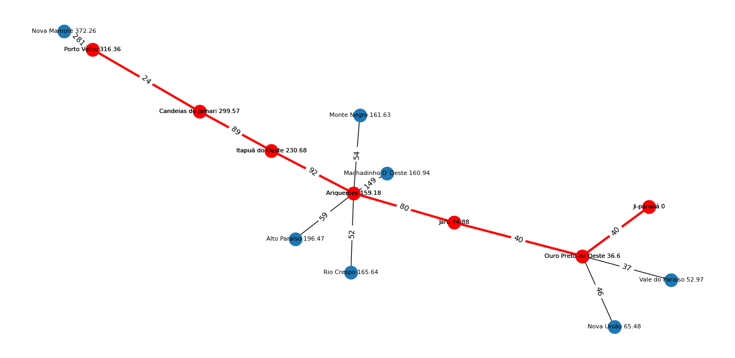
Porto Velho x Ji-paraná: Heurística 1
06/10/2021

Slide 12
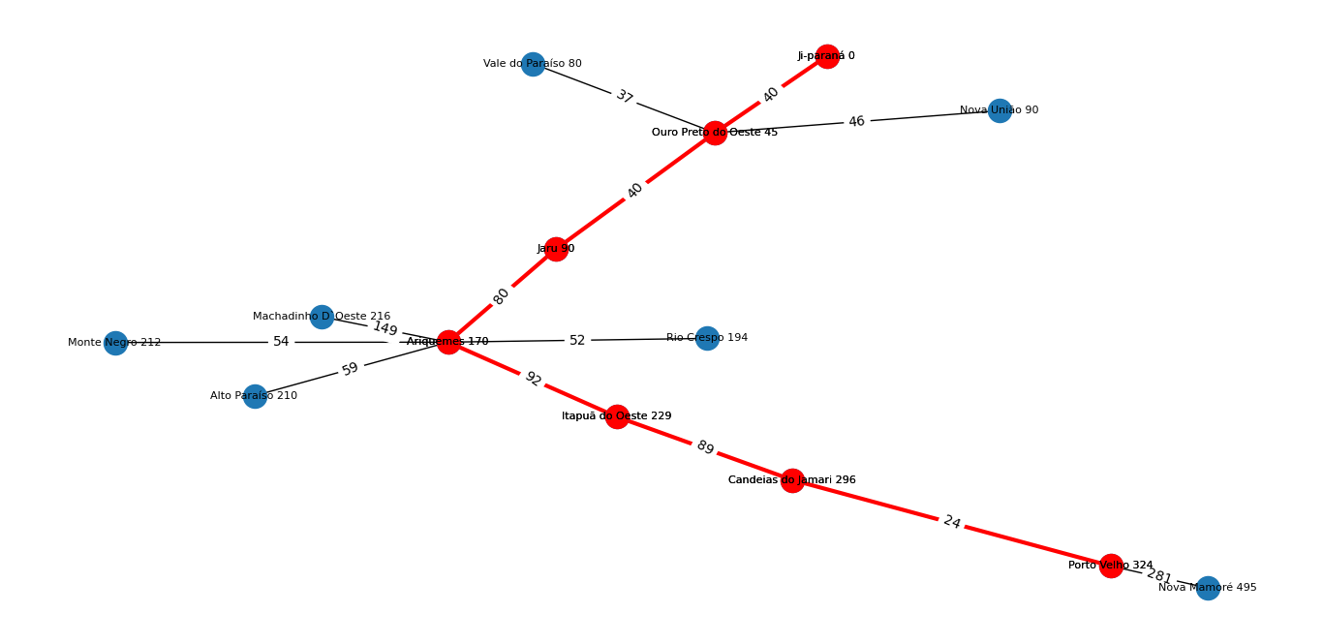
Porto Velho x Ji-paraná: Heurística 2
06/10/2021

Slide 13
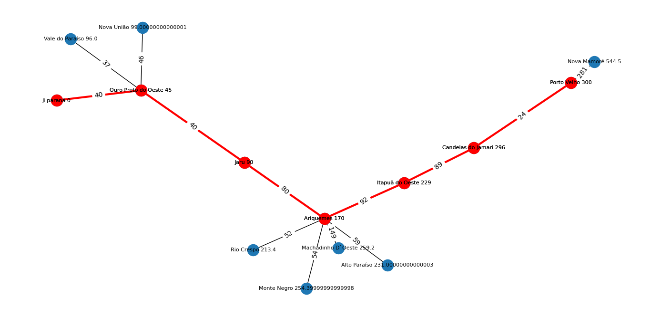
Porto Velho x Ji-paraná: Heurística 3
06/10/2021

Slide 14
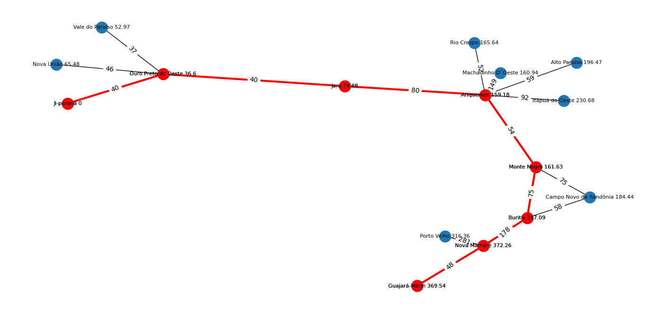
Guajará-Mirim x Ji-paraná: Heurística 1
06/10/2021

Slide 15
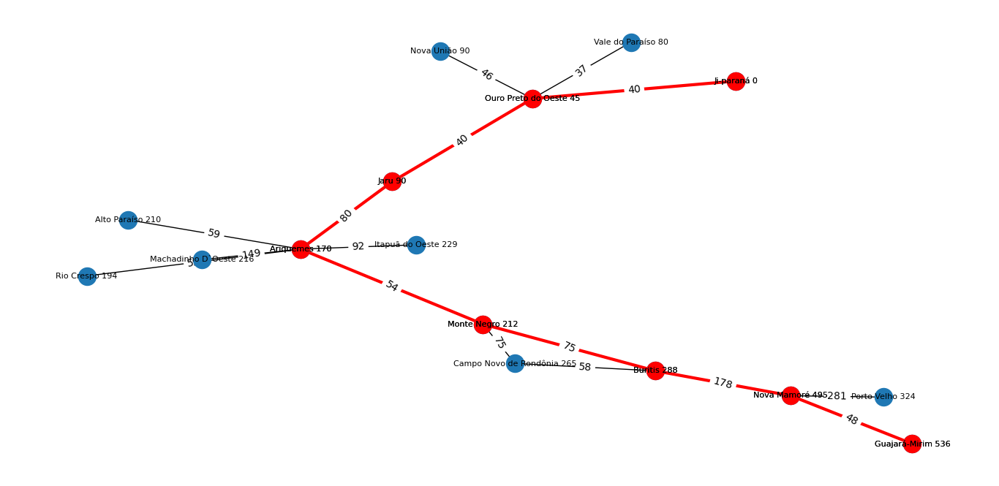
Guajará-Mirim x Ji-paraná: Heurística 2
06/10/2021

Slide 16
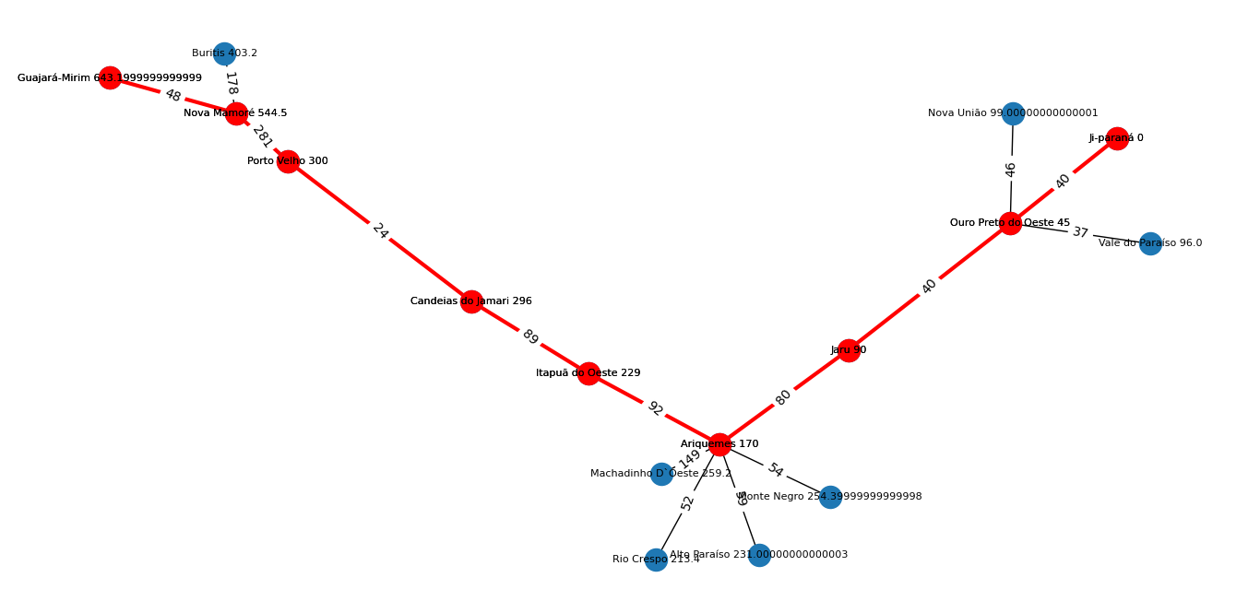
Guajará-Mirim x Ji-paraná: Heurística 3
06/10/2021

Slide 17
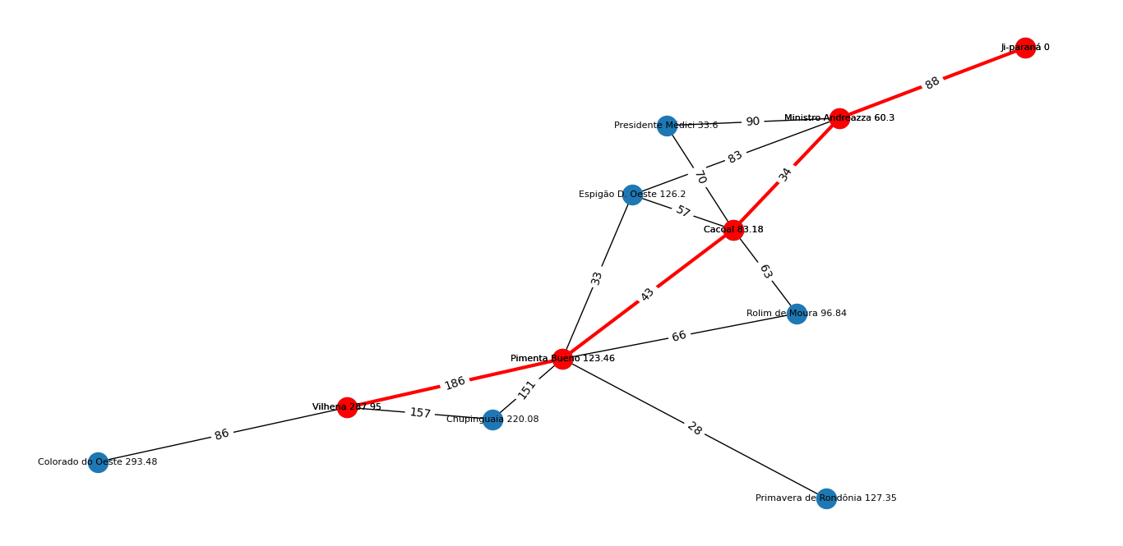
Vilhena x Ji-paraná: Heurística 1
06/10/2021

Slide 18
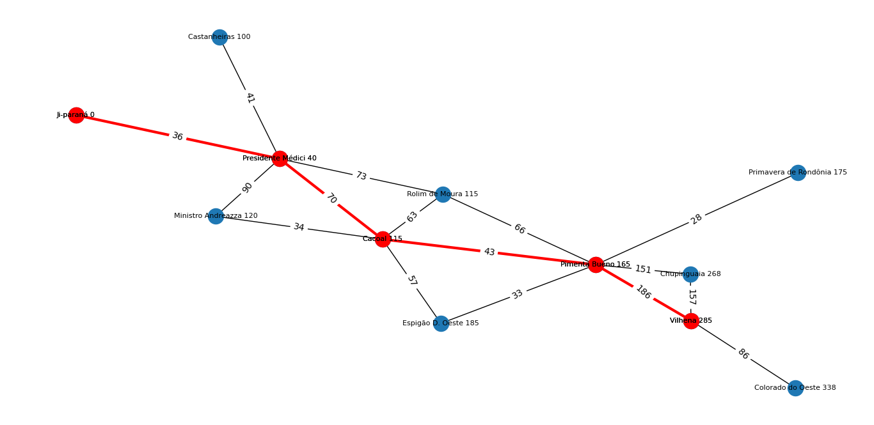
Vilhena x Ji-paraná: Heurística 2
06/10/2021

Slide 19
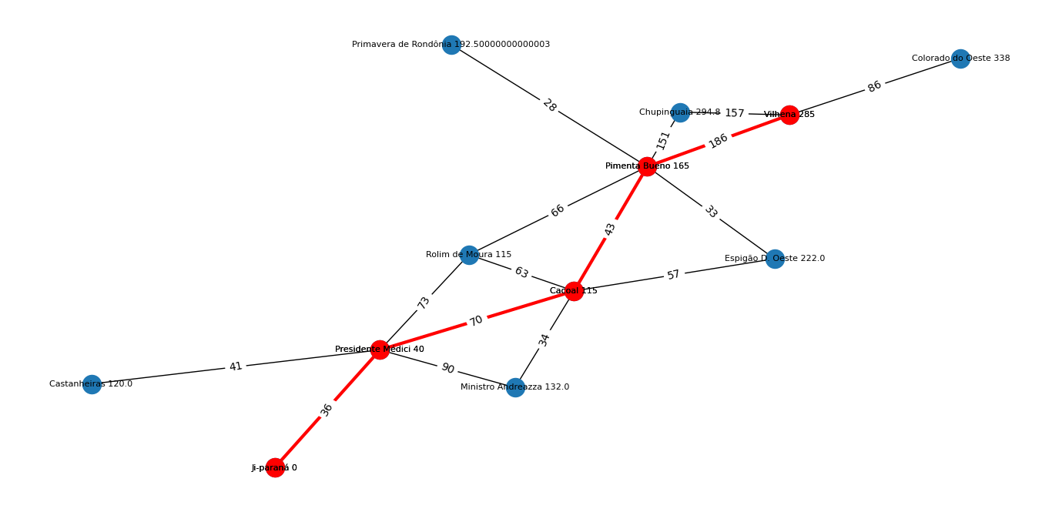
Vilhena x Ji-paraná: Heurística 3
06/10/2021

Slide 20
Admissibilidade e consistência das heurísticas
06/10/2021

Slide 21
Conclusão
06/10/2021

